Slide 1
Kort om dagpenge, efterløn og udland
14. februar 2013
Brian Kjøller

Slide 2
Agenda
Hovedkrav til danske dagpenge og dansk efterløn
Hvor skal jeg være A-kasseforsikret ved arbejde eller bopæl i udlandet
Hvad kan mine løntimer tælle med til
Andre regler, der er gode at kende til

Slide 3
Dagpenge, betingelser
Du skal have være medlem af en a-kasse mindst ét år.
Du skal have haft 1924 times ustøttet arbejde inden for de sidste 3 år (i medlemsperioder).
Du skal være tilmeldt Jobcentret som ledig dagpengemodtager.
Du skal stå til rådighed for arbejdsmarkedet.
Du skal være aktivt arbejdssøgende.
Du skal have bopæl og ophold i Danmark.

Slide 4
Hvor meget kan jeg få i dagpenge og hvor længe
Har du tjent mere end 21.000 kr. og arbejdet mere end 25 timer om måneden, har du ret til den maksimale sats.
801 kr. om dagen, 5 dage om ugen (før skat), svarer til 208.260 kr. årligt (2013-satser).
Du har ret til dagpenge i 2 år inden for en periode på 3 år.
Ny dagpengeret når der er 1924 timers ny beskæftigelse.

Slide 5
Efterløn
Mulighed for at trække sig tilbage fra arbejdsmarkedet, helt eller delvist i op til 5 år (falder til 3 år)
Man må arbejde alt det man kan og vil som lønmodtager i efterlønsperioden.
Timer og indtægter medfører modregning i efterlønnen. Som udgangspunkt time for time, men mange specielregler.

Slide 6
Efterløn
Grundbetingelser for ret til efterløn eller efterlønsbevis
Medlem af dansk a-kasse
Nået efterlønsalderen 60 år (stiger til 66+)
Medlemskab og betaling af efterlønsbidrag - Op til 30 år, men mange overgangsordninger
Ret til dagpenge på baggrund af dansk arbejde
Kunne stå til rådighed for arbejdsmarkedet (undtagelse ved sygdom m.m. hvis udstedt bevis)
Bopæl og ophold i Danmark, Grønland, Færøerne eller EØS-området.

Slide 7
Efterlønsalder
Årgang | Efterlønsalder | Max år på efterløn | Pensionsalder
- 1953 | 60 | 5 | 65
1954 1. halvår | 60½ | 5 | 65½
1954 2. halvår | 61 | 5 | 66
1955 1. halvår | 61½ | 5 | 66½
1955 2. halvår | 62 | 5 | 67
1956 1. halvår | 62½ | 4½ | 67
1956 2. halvår – 1958 | 63 | 4 | 67
1959 1. halvår | 63½ | 3½ | 67
1959 2. halvår - 1962 | 64 | 3 | 67
1963 – 1966 | 65 | 3 | 68
1967 – 1970 | 66 | 3 | 69
1971 – | 66+ | 3 | 69+
I tvivl: www.lederne.dk

Slide 8
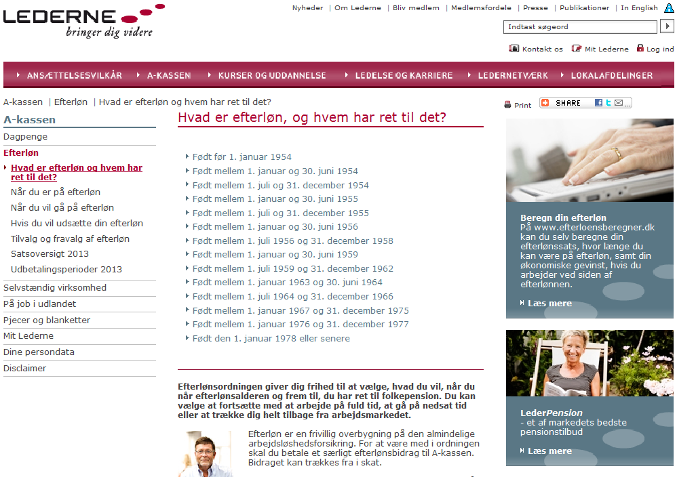

Slide 9
Udland - EØS
EØS samarbejdet sikrer som udgangspunkt, at arbejds- og forsikringsperioder fra et EØS-land kan overføres til et andet EØS-land til opfyldelse af de nationale betingelse for ret til ydelser.
- Eksempel: Dansk a-kasse medlem med bopæl i Danmark overtager arbejde i Sverige, skal overflyttes til det Svenske A-kasse system. Efter ét år mistes dette svenske arbejde, og medlemmet skal tilbageflyttes til det danske a-kasse system. Forsikrings- og beskæftigelsesperioden i Sverige kan nu bruges til at opnå dansk dagpengeret.

Slide 10
Udland - EØS
Hovedregel:
Man skal være arbejdsløshedsforsikret i arbejdslandet.
Undtagelser – ikke alle:
Udsendt af en dansk arbejdsgiver
Personer med beskæftigelse i flere lande
Ledighed:
forsikringen skal overflyttes til bopælslandet
ydelser skal udbetales fra bopælslandet.
Vigtigt at være forsikret det rette sted. Fejlforsikringer annulleres.

Slide 11
Udland - EØS/grænsearbejder
Et medlem, som ikke har været medlem af en dansk a-kasse inden for de sidste 5 år, skal starte med at arbejde i Danmark for at medregne arbejds- og forsikringsperioder.
OBS tidsfrister og andre betingelser.
Undtagelse til 5 års reglen: Grænsearbejdere
bor i ét EØS-land og arbejder i et andet og
vender hjem til bopælen mindst en gang om ugen
skal arbejdsløshedsforsikres i arbejdslandet.
Kontakt straks efter opsigelsen en a-kasse og jobcenter i bopælslandet.

Slide 12
Udland – uden for EØS
Ved arbejde uden for EØS kan medlemskab af en dansk a-kasse og rettigheder i det danske dagpengesystem bl.a. anciennitet til efterløn og ret til dagpenge ved hjemkomst bevares.
Få og gem altid en ansættelseskontrakt og så vidt muligt lønsedler.
Ikke bevaret medlemskab af en dansk a-kasse under arbejde udenfor EØS, så skal rettighederne optjenes igen (1 års medlemskab + 1924 arbejdstimer i en medlemsperiode)
Afbrudt medlemskab kan få konsekvenser for ret til efterløn.
Særregler for Grønland og Færøerne.

Slide 13
Kan mine løntimer tælles med
 | Dagpengeret | Efterlønsbevis og overgang til efterløn | 2 års regel og skattefri præmie
Bopæl og arbejde i Danmark | Ja | Ja | Ja
Bopæl i Danmark, arbejde i EØS | Ja* | Nej** | Ja
Bopæl EØS og arbejde i Danmark | Ja* | Ja | Ja
Bopæl og arbejde i det øvrige udland | Ja* | Nej | Nej
Udstationeret for dansk arbejdsgiver | Ja* | Ja | Ja
 | *Krav om dansk a-kasse og bopæl | **Evt. delvist

Slide 14
Udland – jobsamtale og jobsøgning
Danske dagpenge ved:
Deltagelse i en konkret ansættelsessamtale hos en arbejdsgiver i et andet land. A-kassen skal godkende forinden og jobcenteret skal være orienteret. Rejsen må højst vare fem dage.
Arbejdssøgning i et andet EØS-land i op til tre måneder. Ansøgning i a-kassen inden afrejsen. (PD U2)

Slide 15
Overskydende timer
Arbejder du for andre i en friststillingsperiode, kan det give overskydende timer i a-kassen (ser 3 måneder/12 uger tilbage, der skal højst afvikles 185 timer inden for 5 uger).

Slide 16
Seniorjob
Seniorjob er en mulighed for at få et kommunalt støttet arbejde i op til 5 år efter endt dagpengeret og indtil efterlønsalderen.
Dagpengeretten skal være opbrugt
Der skal være mindre end 5 år til DIN efterlønsalder
Du skal have ret til efterløn ved DIN efterlønsalder.
Hvis du opfylder disse betingelser, har du ret til et seniorjob.* *OBS på diverse tidsfrister

Slide 17
Seniorjob
Indhold og omfang af jobbet fastsættes efter aftale
med ansøgeren.
Jobbet skal have et ”rimeligt” indhold.
Ansættelsen skal ske på sædvanlige løn og ansæt-
telsesvilkår og skal svare til forsikringsstatus i a-
kassen (fuld/deltid).
Seniorjob er støttet arbejde og giver ikke fornyet dagpengeret.

